Slide 2
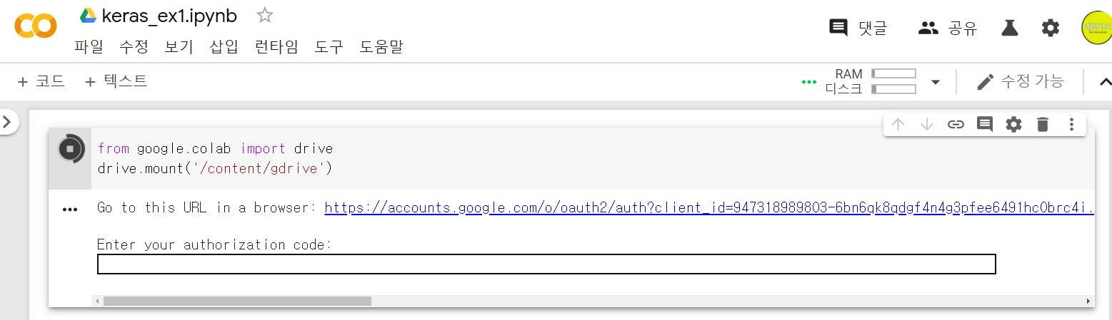
Ctrl+V

Slide 3
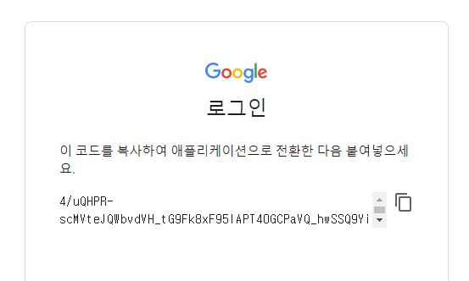
클릭
클릭

Slide 4
Ctrl+V

